Slide 1

সবাইকে স্বাগতম

Slide 2

পরিচিতি
মোঃ আব্দুস সামাদ
mnt wkÿK
ev›`vB Lvov D”P we`¨vjq|
AvÎvB, bIMuv|
বিষয় রসায়ন বিজ্ঞান
৯মঃ- †kÖwY

Slide 3
নিউট্রন
পরমাণু
ইলেক্ট্রন
প্রোটন

Slide 4
পাঠ শিরোনাম
পরমানুর গঠন।
ইলেকট্রন
১
২
৩
নিউট্রন
২
৩
প্রোটন
১
২
৩

Slide 5
শিখন ফল
পরমানু কি তা জানতে পারবে।
ইলেকট্রন প্রোটন ও নিউট্রন কি তা জানতে পারবে।
ইলেকট্রন বিন্যাস কি তা জানতে পারবে।
ইলেকট্রন বিন্যাস নিজেরা করতে পারবে।

Slide 6
?
নিউট্রন
ইলেক্ট্রন
প্রোটন
পরমাণুতে কিভাবে থাকে?

Slide 7
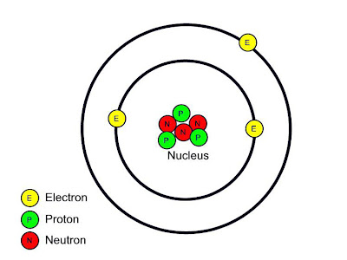
বিস্তারিত আলোচনা

Slide 8
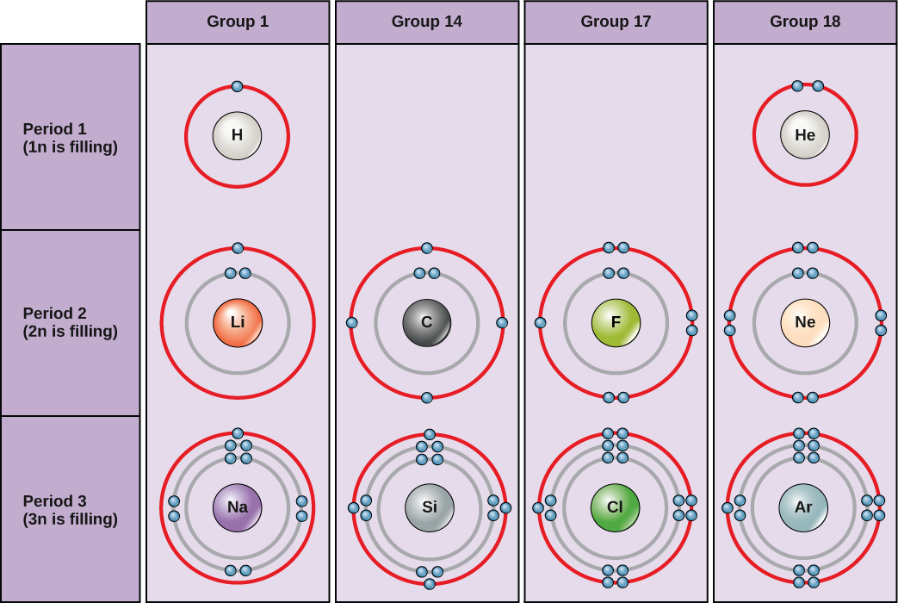
শেষ কক্ষে ২,৮ টি ইলেকট্রন থাকলে তাদের
নিষ্ক্রীয় মৌল বলে।

Slide 9
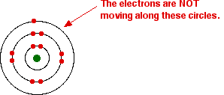
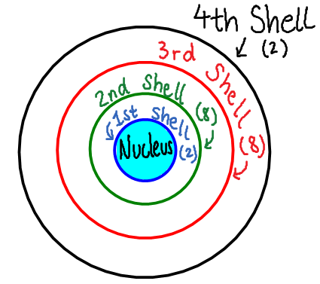
ইলেকট্রন যে পথেঘুরে তাকে শেল বা কক্ষপথ বলে ও শেষ কক্ষপথকে যোজনী শেল বলে।

Slide 10

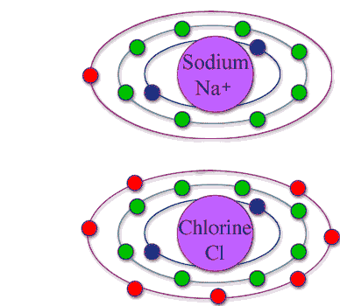
ইলেকট্রনগুলো নিউক্লিয়াসের বাইরে ঘুরে।
ইলেকট্রন ঋনাত্বক ওনিউক্লিয়াস ধনাত্বক আধানযুক্ত বলে ইলেকট্রনগুলো নিদিষ্ট কক্ষ পথে ঘুরতে থাকে।

Slide 11

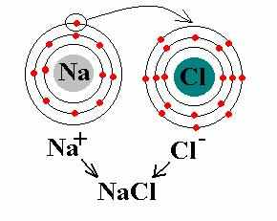
শেষ কক্ষপথের ১,২,৩ ইলেকট্রন ত্যাগ করে ধনাত্বক চাজযুক্ত পরমানু ও শেষ কক্ষপথে ৫,৬,৭ টি ইলেকট্রনযুক্ত পরমানু ১,২,৩ টি করে ইলেকট্রন গহন করে ঋনাত্বক চাজযুক্ত পরমানুতে
পরিনত হয় ও বিপরীতমুখী চাজের ফলে নতুন যৌগের সৃস্টি হয়।

Slide 12

দলীয় কাজ
ক্যালসিয়াম ও ম্যাগসিয়ামের ইলেকট্রন বিন্যাস কর?
নিষ্কিয় গ্যাসগুলো কি কি?

Slide 13
মুল্যায়ন
পরমানু কি?
পরমানুরতে কি কি কনিকা থাকে?
ইলেকট্রন কি?
ইলেকট্রন বিন্যাস কাকে বলে?
Notes:
?

Slide 14

বাড়ির কাজ
সোড়িয়াম ও ক্লোরিনের ইলেকট্রন বিন্যাস করে যৌগ গঠন পদ্ধতি বণনা কর।

Slide 15

সবাইকে ধন্যবাদ

